Slide 1

编译系统
第0章 课程导学
哈尔滨工业大学 朱庆福
Email: qfzhu@ir.hit.edu.cn

Slide 2
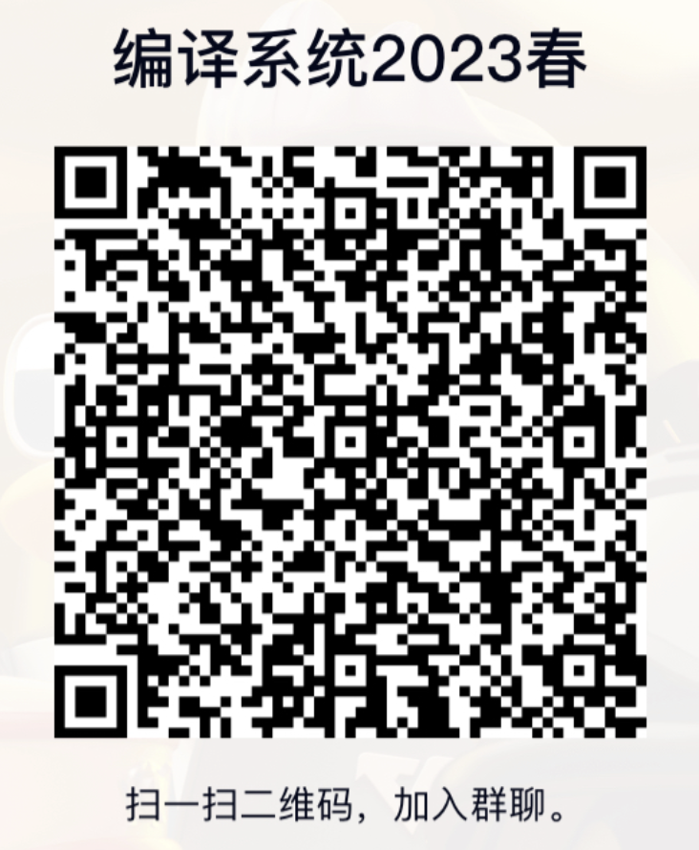
课程基本信息
课程编号：CS33502
课程名称：编译系统
英文名称：SYSTEMS OF COMPILING
总学时： 48
理论：40
实验：8
总学分：3

Slide 3
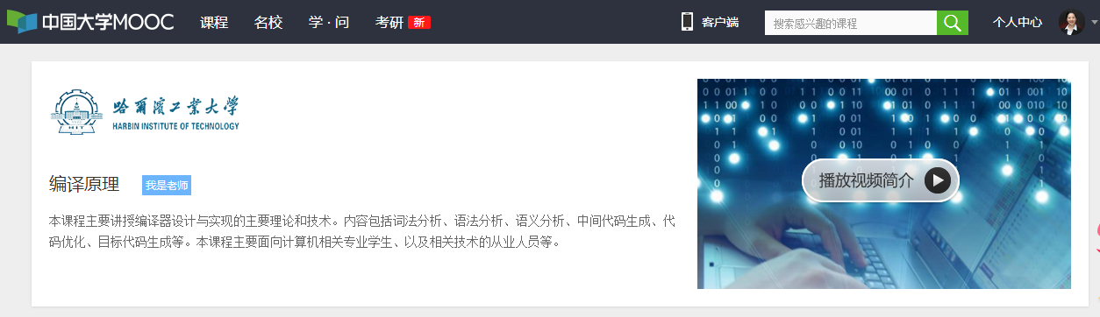
课程教学模式：线上+线下
中国大学MOOC平台：《编译原理》MOOC+SPOC
Notes:
我们在 “中国大学MOOC”平台上开设了《编译原理》这门课程的MOOC 和SPOC
该课程中有本学期20次课的完整且详细的视频，同学们可以通过观看视频学习相应的内容

Slide 4
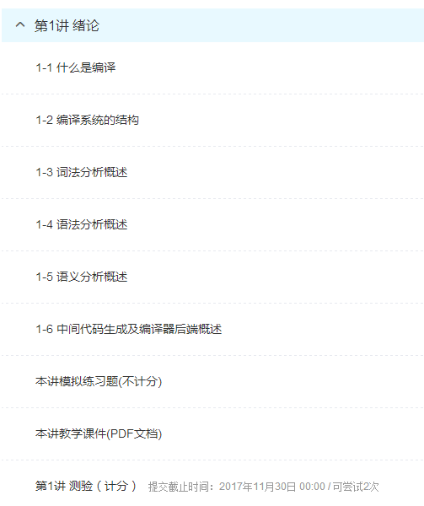
《编译原理》MOOC
提前一周发布
课件（20讲）
课程视频
课程讲义
模拟练习题
测验
随机产生6 道题，每题0.5分，在限定时间内提交，20讲共计60分
期末考试
随机产生30题，每题1分，共计30分
课程讨论
在“课堂交流区”中选择至少10个讨论题目进回复，则获得讨论分10分
可以有两次测验机会
Notes:
所有视频随课程教学进度（提前一周）发布。
本课程采取过程化考核，即在MOOC 的第1-10 讲中，每讲进行一次测验。
每次测验随机产生6 道题，在限定时间内提交，总分6 分。
如果你没有开始测试，则你可在测验发布之日至截止日期之间的任何时间内完成即可。
一旦你开始测试，则需在限定时间内(如30 分钟内)完成提交。
到限定时间结束时系统会自动提交，无论你是否回答了问题。其结果将计入最终成绩。
每讲，你可以有两次测验机会（但两次未必是同一张卷），两次测验成绩最高分数为本讲你获得的成绩分数。
本课程在期末时将组织一次网上考试。随机产生30 道题，在限定时间内提交，总分30 分。
如果你没有开始考试，则你可在考试发布之日至截止日期之间的任何时间内完成即可。
一旦你开始考试，则需在限定时间内(如60 分钟内)完成提交。
到限定时间结束时系统会自动提交，无论你是否回答了问题。其结果将计入最终成绩。

Slide 5
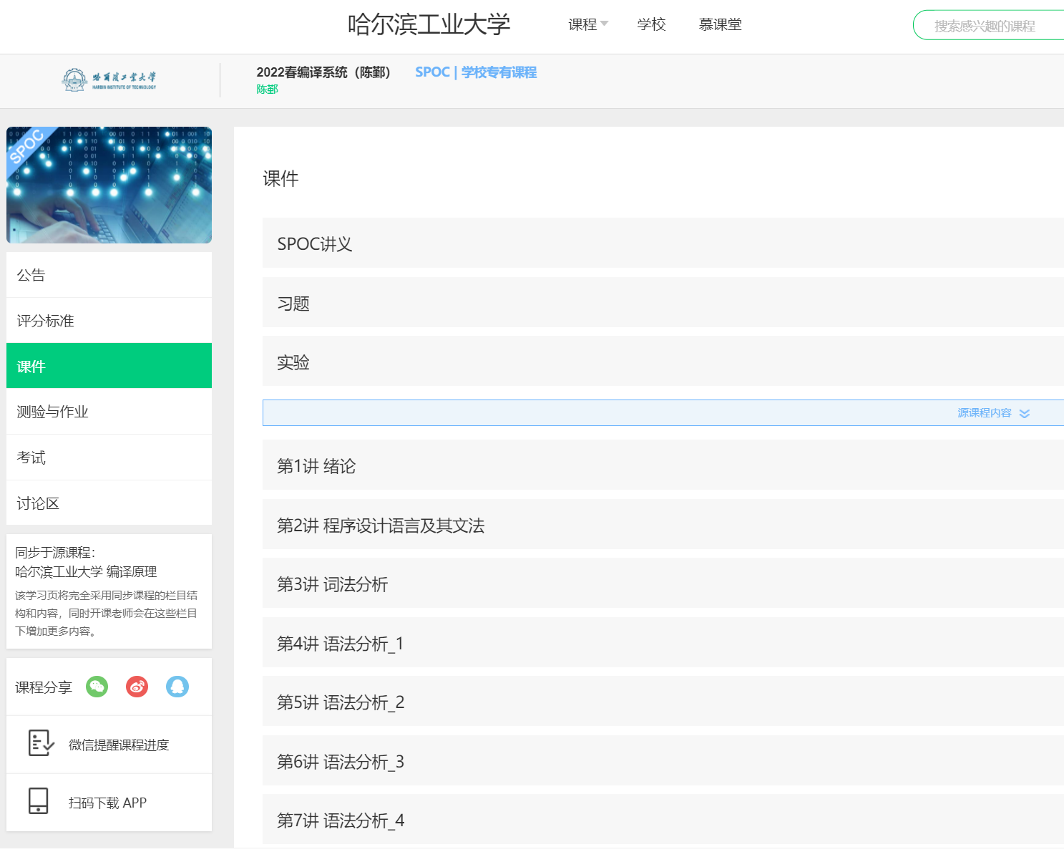
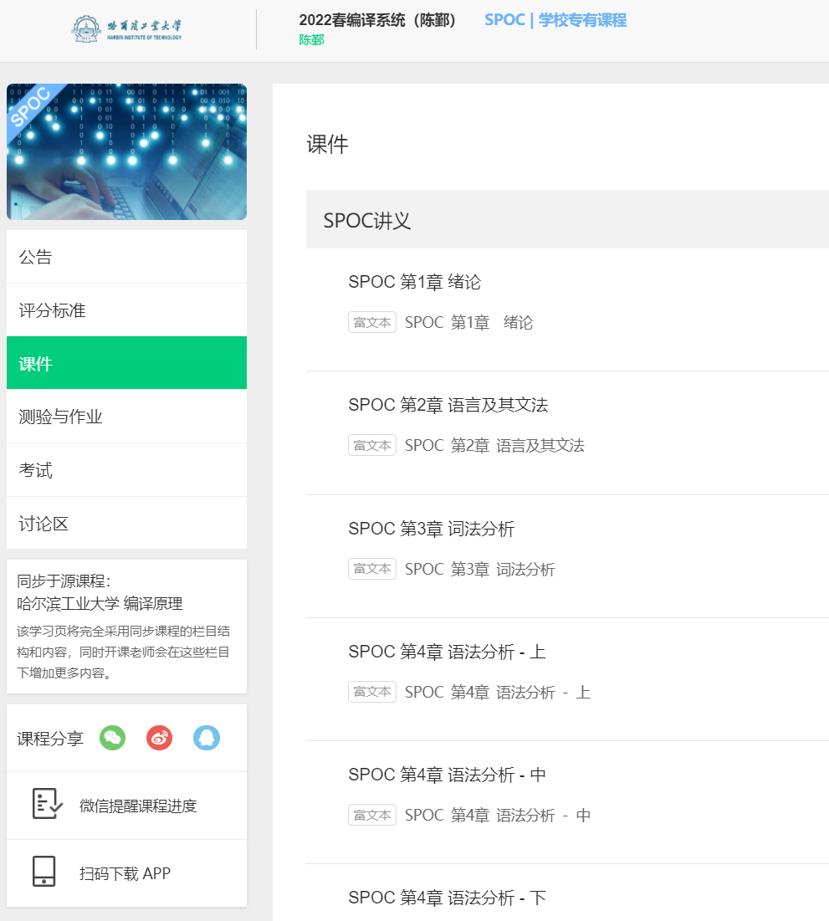
《编译原理》SPOC
通过SPOC进入平台（选课密码hit2022），进行视频观看、测验、课件/习题下载、实验提交等
请下载SPOC讲义（而不是MOOC讲义）！！！
Notes:
MOOC是面向数以万计的社会学习者开设的课程，对于我们本校这门课程，还有专门的SPOC课程。
SPOC讲义与MOOC讲义略有不同
MOOC中每一讲有一个讲义，这个讲义是该讲中各个视频对应slides的一个简单拼接
SPOC讲义以章为单位。每一章有一个讲义。基本内容差不多，只是增加了提纲，体现了各视频对应知识点之间的层次关系
学生在爱课程网中国大学MOOC 频道寻找学校，找到学校后再寻找本门SPOC 课程，
通过“选课密码”学习本门课程和相关联的MOOC 课程。
本课程班学生均应通过SPOC 进入平台，学习MOOC/SPOC 相关的内容，完成相关的作业和考核。
对本课程班私有的要求，将在SPOC 中发布，因此学生应注意SPOC 中的所有内容：公告、视频、文档、作业与练习、考试。
学生应注意按照SPOC 中发布的课程基本要求选择MOOC 中的视频、文档、作业与练习，参与MOOC 的讨论，
并遵照MOOC 的要求取得相应的成绩。
SPOC 中指明本门课的要求，通过SPOC，既可以学习关联的MOOC 上的教学内容，又可以学习SPOC 上的特殊教学内容(如果有的话)。

Slide 6
课前预习/自学部分（MOOC视频）
第1章
第2章
第3章
第5章
5-1 语法制导翻译概述
5-2 语法制导定义SDD
5-3 SDD的求值顺序
5-4 S-属性定义与L-属性定义
第6章
6-1 类型表达式
第7章
7-1 运行存储分配概述
7-2 静态存储分配
7-3 栈式存储分配
7-4 调用序列和返回序列
第8章
8-10 支配结点和回边
8-11 自然循环及其识别

Slide 7
课程考核
期末笔试： 70%
实验： 20%
随堂考核： 10%
SPOC成绩
随堂测验
在微信内搜索“慕课堂”，找到“慕课堂智慧教学”小程序
用爱课程账号登录微信小程序端
通过微信扫描教师提供的课堂二维码加入课堂，或者在慕课堂微信小程序点击【+添加课堂】，输入六位课堂码加入课堂
Notes:
线下课程之习题讲解与期末试卷的关系
教师可以在上课过程中开启投屏模式，及时展示课堂内容的互动效果。在小程序的右上角点击“开启投屏”，按照提示信息，在电脑端浏览器输入投屏网址 http://tp.icourse163.org（确认网址不能是 https），输入六位投屏码：

Slide 8
课程考核
期末笔试： 70%
实验： 20%
随堂考核： 10%
Notes:
线下课程之习题讲解与期末试卷的关系
教师可以在上课过程中开启投屏模式，及时展示课堂内容的互动效果。在小程序的右上角点击“开启投屏”，按照提示信息，在电脑端浏览器输入投屏网址 http://tp.icourse163.org（确认网址不能是 https），输入六位投屏码：

Slide 9
实验
实验内容
实验考核
考勤（10分）
课堂表现（50分）
实验报告（40分）
序号 | 名称 | 时间
1 | 词法分析与语法分析 | 第5周 周六/周日
2 | 语义分析 | 第9周 周六/周日
3 | 中间代码生成 | 第11周 周六/周日
Notes:
使用现代工具
自主学习能力
表达沟通能力：包括撰写报告和设计文稿、陈述发言、清晰表达或回应指令

Slide 10
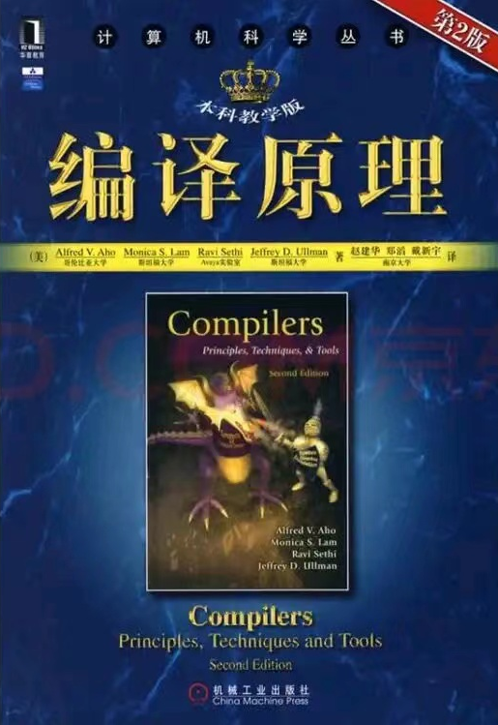
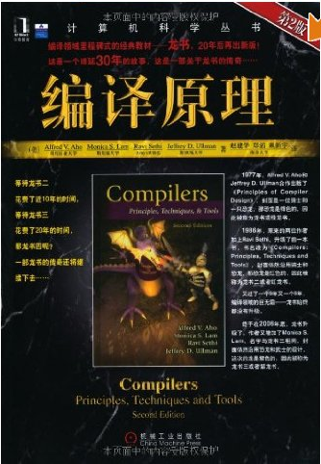
教材
Alfred Aho ect. 《编译原理》本科教学版，赵建华等译，机械工业出版社

Slide 11

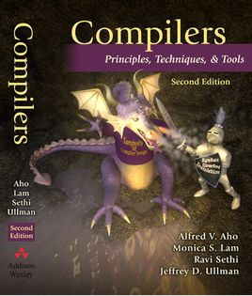

教材
Alfred V. Aho, Monica S. Lam, Ravi Sethi, Jeffrey D. Ullman. Compilers: Principles, Techniques and Tools (Second Edition). Pearson Education, Inc. 2006
2020年
图灵奖
得主
Notes:
2020年的 ACM的图灵奖颁给了两个在编译领域教学和基本的原理方法上做出贡献的两位科学家。
2020年图灵奖公布，Alfred Aho、Jeffrey Ullman两位计算机科学家获奖，以表彰他们在编程语言实现领域基础算法和理论方面的成就。
编译器理论研究和教学方面的贡献
图灵奖我们知道是计算机界的最高奖，因为诺贝尔奖里面没有计算机的这样的奖项，所以在计算机类里面实际上最高的就是图灵奖。
从1966年至2020年，图灵奖共授予74名获奖者，约1/3与编程语言、编译器有关
所以从这里面也可以看到，有关编程语言和编译器的研究在计算机这个领域里面还是非常重要的这样一个角色。
编译器是构建软件的关键基础设施
计算机上运行的任何软件都是由编译器或类似编译器的工具处理的（编译器测试）
1977 ，封面是一名骑士和一只绿龙
1986，封面依然沿用骑士和龙，那只龙是红色的，因此被叫做龙书二或者是红龙书。
2006， 紫龙
“龙书”一称的来历：1977年，Alfred V. Aho 和Jeffrey D. Ullman 出版《Principles of Compiler Design 》，封面是一名骑士和一只龙，因此第一次被人称为龙书，但因为那只龙是绿色的，所以称为绿龙书。
过了9年，1986年，原来的两位作者加上Ravi Sethi, 升级了前一本书，书名改为《Compilers: Principles, Techniques and Tools》， 封面依然沿用骑士和龙，那只龙是红色的，因此被叫做龙书二或者是红龙书。
又过了一个9年，又一个9年，编译领域的巨无霸--龙书始终都没有升级。 终于在2006年年底，龙书升级了。作者又增加了Monica S. Lam，名字沿用《Compilers: Principles, Techniques and Tools》， 封面依然保持龙和骑士的设计，但这次的龙是紫色，因此叫做紫龙书。

Slide 12
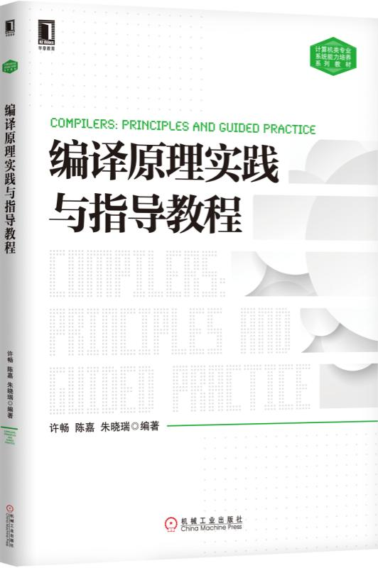
教材
实验教材
《编译原理实践与指导教程》许畅 陈嘉 朱晓瑞编著 机械工业出版社，2015.6

Slide 13
MOOC各讲与教材对应关系
MOOC | 教材（龙书）
Lecture1：绪论 | 1、6.2
Lecture2：程序设计语言及其文法 | 3.2.1、3.2.2、4.2
Lecture3：词法分析 | 3
Lecture4：语法分析_1 | 4.1、4.3、4.4
Lecture5：语法分析_2 | 4.3、4.4
Lecture6：语法分析_3 | 4.5、4.6
Lecture7：语法分析_4 | 4.6、4.7、4.8、4.9
Lecture8：语法制导翻译_1 | 5.1、5.2
Lecture9：语法制导翻译_2 | 5.4、5.5
Lecture10：语法制导翻译_3 | 5.5
Lecture11：中间代码生成_1 | 6.3
Lecture12：中间代码生成_2 | 6.4、6.5
Lecture13：中间代码生成_3 | 6.6
Lecture14：中间代码生成_4 | 6.7、6.8、6.9
Lecture15：运行存储分配 | 7
Lecture16：代码优化_1 | 8.4、9.1、8.5
Lecture17：代码优化_2 | 9.2.1、9.2.2、9.2.3、9.2.4
Lecture18：代码优化_3 | 9.2.5、9.2.6
Lecture19：代码优化_4 | 9.5
Lecture20：代码生成 | 8.1、8.2、8.6、8.7

Slide 14
爱课程网账号昵称的命名规则
学号前面加上“hit”
例如：张三的学号为 180310501，则其昵称为“hit180310501”
例如：李四的学号为180310205，则其昵称为“hit180310205”
注：本课程按照“昵称”处理成绩。如果未按此规则命名，将可能导致成绩按0分处理
Notes:
(1)学生需要在爱课程网上注册账号及昵称
其中的昵称需按如下规定来命名，即你的学号前面加上“hit”。
例如：张三的学号为 150310501，则其昵称为“hit150310501”
例如：李四的学号为150310205，则其昵称为“hit150310205”。
特别注意：一定要按照此规定来命名“昵称”。因为本门课程会按照“昵称”
来处理与区分你的成绩。如果未能按此规定命名，则很可能造成成绩丢失，发
生此种情况将会难于处理甚至不能处理，如出现不能处理情况，本课程将按0
分处理。特别提醒大家。

Slide 15
结束

